Slide 1

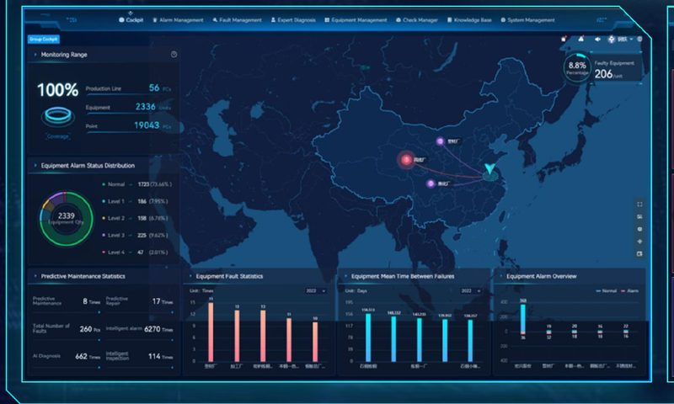
Комплексный подход к решению задач
Промышленный мониторинг и предиктивное
обслуживание оборудования ГОК
Коммерческое предложение
2026
Инженерно-сервисный центр: г. Красноярск, 2026.
01

Slide 2
РЕЗУЛЬТАТЫ ВНЕДРЕНИЯ
Измеримые результаты предиктивного обслуживания
Совокупный эффект от внедрения технологии на промышленных объектах — снижение затрат на техническое обслуживание оценивается в 4 000 000 $.
−57%
−80%
−37%
отказов механического оборудования
времени простоя из-за механических отказов
затрат на аутсорсинг технического обслуживания
Данные подтверждены на основе анализа 34 000+ успешных кейсов в горнодобывающей отрасли.
Данные подтверждены на основе анализа 34 000+ успешных кейсов в горнодобывающей отрасли.
Данные подтверждены на основе анализа 34 000+ успешных кейсов в горнодобывающей отрасли.
02

Slide 3
О КОМПАНИИ
ООО «Алгоритм» — ваш партнер в цифровизации
промышленности
Мы предлагаем полный цикл внедрения систем прогнозного технического обслуживания: от аудита оборудования и подбора аппаратных решений до развертывания программного обеспечения и обучения персонала.
Индивидуальный подход
Адаптируем решения под специфику конкретного предприятия и отрасли.
Экспертная поддержка
Обеспечиваем консалтинг и сопровождение на всех этапах жизненного цикла системы.
Мировые стандарты
Опираемся на проверенную технологическую базу, успешно зарекомендовавшую себя на крупнейших промышленных объектах.
03

Slide 4
ТЕХНОЛОГИЧЕСКАЯ БАЗА
Масштаб и технологическая база платформы
МАСШТАБ ВНЕДРЕНИЯ
НАУЧНЫЙ ПОТЕНЦИАЛ ПЛАТФОРМЫ
35+
42%
стран — география работы технологической платформы на крупнейших промышленных объектах мира
команды — доля специалистов НИОКР (R&D) в общей численности персонала платформы
188 000+
250+
единиц оборудования находится под непрерывным онлайн-мониторингом платформы
патентов и зарегистрированных прав на собственное ПО и аппаратные решения
882 000+
800+
успешно установленных и работающих датчиков вибрации и температуры
сотрудников — общий штат экосистемы платформы, включая команду инженеров-диагностов
3.0 ТБ+
2
данных телеметрии обрабатывается интеллектуальными ИИ-алгоритмами ежедневно
национальных стандарта, разработанных на базе технологии техобслуживания оборудования
04

Slide 5
ОБЛАСТЬ ПРИМЕНЕНИЯ
Диагностируемое вращающееся оборудование
Цель — обеспечить долгосрочную надёжную и безопасную эксплуатацию оборудования, избежать незапланированных простоев и вторичных аварий.
Мельницы
Шаровые и полуавтоматические мельницы
Компрессоры
Винтовые и воздушные компрессоры
Насосы
Шламовые и центробежные насосы
Конвейеры
Ленточные конвейеры и приводы
Подъёмные машины
Шахтные подъёмные установки
Вентиляторы
Вентиляторы главного проветривания
Дробилки
Щековые, конусные, роторные дробилки
Мостовые краны
Грузоподъёмное оборудование
Прокатные станы
Металлургическое оборудование
Прочее
Ж/д транспорт, ЦБП, винодельческое и медицинское оборудование
05

Slide 6
АРХИТЕКТУРА
Архитектура системы: надёжная передача данных и гибкая интеграция
ВЕРХНИЙ УРОВЕНЬ — КУДА СОБИРАЮТСЯ ДАННЫЕ
Локальный сервер предприятия (On-Premise) / облачный сервер
Обеспечивает 100% безопасность данных внутри закрытого периметра завода или гибкий доступ через облако.
Программный комплекс SuperCare
Интеллектуальный центр анализа больших данных и ИИ-диагностики.
↓
ЦЕНТРАЛЬНЫЙ УРОВЕНЬ — ИНФРАСТРУКТУРА
Интеграция в локальную сеть предприятия (LAN / ВОЛС)
Передача данных на сервер по защищённым промышленным протоколам.
↓
НИЖНИЙ УРОВЕНЬ — ТРИ ВАРИАНТА СБОРА ДАННЫХ С АГРЕГАТОВ
Вариант 1. Высокоскоростной проводной сбор (кабель / оптика / Wi-Fi)
Для оборудования: критически важные и энергонасыщенные агрегаты с постоянным питанием — дробилки, главные приводы, масляные прессы.
Вариант 2. Беспроводная сеть малой дальности (ZigBee)
Для оборудования: компактные узлы и конвейерные линии на средних дистанциях — шахтные подъёмники, скребки, сушильные барабаны.
Вариант 3. Дальнобойная беспроводная сеть (LoRa / 4G / 5G)
Для оборудования: удалённые объекты в радиусе до 1 км без прокладки кабельных трасс — воздуходувки, насосные станции, компрессоры.
06

Slide 7
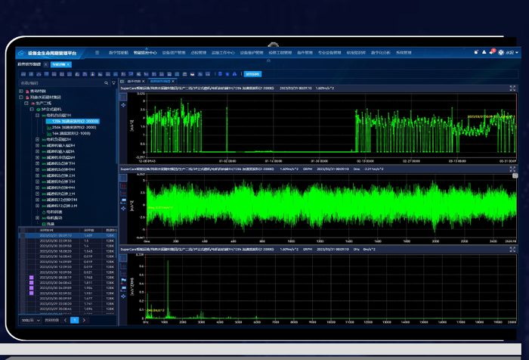
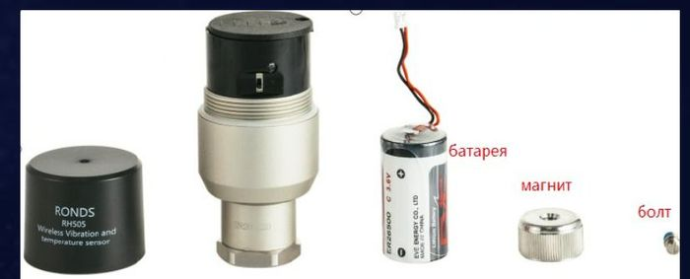
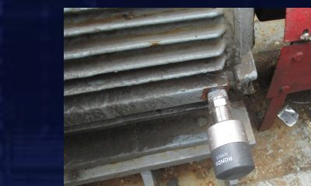
СЦЕНАРИИ ПРИМЕНЕНИЯ
Беспроводной вариант решения
ОБОРУДОВАНИЕ | ДАТЧИКОВ | ТИП ДАТЧИКА | ТИП ШЛЮЗА
Консольный насос | 4 | RH505 | RH560
Двухопорный насос | 6 | RH605 | RH560
Вентилятор | 6 | RH506 | RH570
Одноосные и трёхосные беспроводные датчики вибрации (RH505/RH605, RW506/RW606) передают данные на шлюз по радиоканалу — без прокладки кабельных трасс.
🛠️ Монтаж за 15 минут
Датчики фиксируются на оборудовании с помощью шпилек, магнитов или промышленного клея. Никаких кабельных трасс и штробления.
🔋 До 3 лет автономной работы
Датчики оснащены встроенными промышленными батареями повышенной ёмкости. Замена элементов питания не требует демонтажа самого датчика.
Монтаж беспроводных датчиков на промышленном объекте
📡 Помехозащищённый радиоканал
Данные передаются на промышленный шлюз в автоматическом режиме. Система устойчива к электромагнитным помехам от мощных электродвигателей.
07

Slide 8
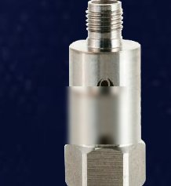
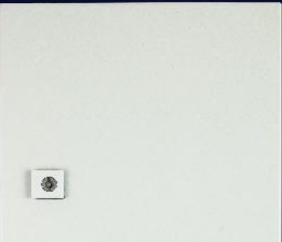
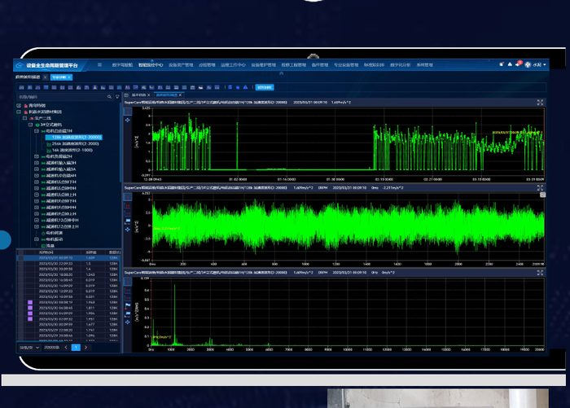
СЦЕНАРИИ ПРИМЕНЕНИЯ
Проводной вариант решения
ОБОРУДОВАНИЕ | ДАТЧИКОВ | ТИП ДАТЧИКА | ТИП ШЛЮЗА
Гориз. дробилка | 10 | RH103T | RH2000
Верт. дробилка | 16 | RH104T | RH2000
Зубч. дробилка | 13 | RH113T | RH2000
Проводные датчики с верхним или боковым (360°) выходом кабеля подключаются к шлюзу RH2000 — стационарная схема для ответственных агрегатов с постоянным питанием.
⚡ Постоянное питание и непрерывный сбор
Схема с подключением к шлюзу RH2000 обеспечивает ежесекундный мониторинг без задержек. Идеально для агрегатов класса «А», где секунда простоя стоит миллионы рублей.
🛡️ Защита кабеля на 360°
Датчики поставляются с верхним или боковым выходом кабеля в металлической бронерукаве. Полная защита от механических повреждений, пыли, влаги и вибрации.
Программный комплекс обеспечивает глубокий спектральный анализ формы волны вибрации в реальном времени, выявляя скрытые трещины и микросколы задолго до их визуального проявления.
🎯 Анализ переходных процессов
Проводная схема позволяет ловить дефекты в моменты пуска и останова агрегата, когда нагрузка на подшипники и редукторы максимальна.
08

Slide 9
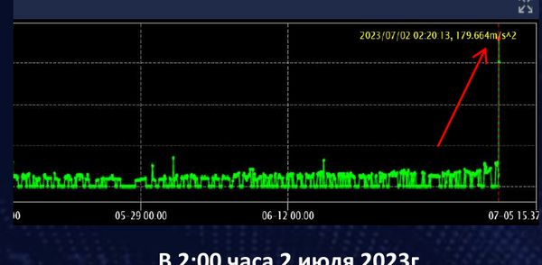
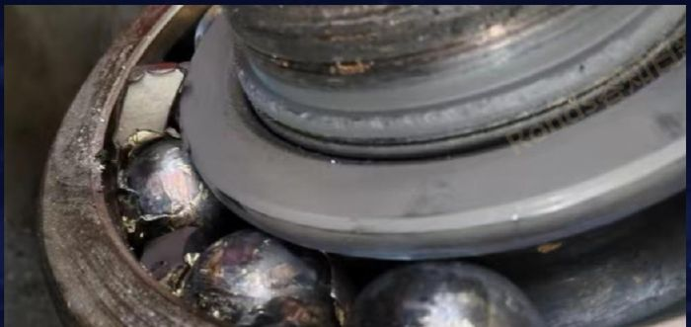
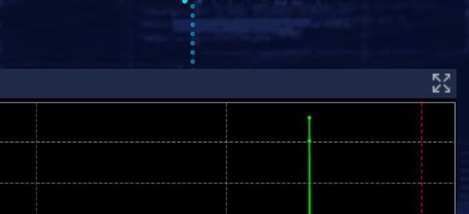
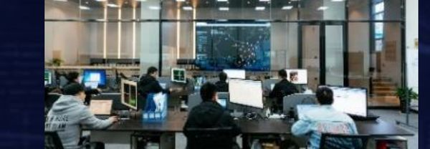
КЕЙС ИЗ ПРАКТИКИ
От аномалии до устранения дефекта — за 5 часов
Объект: подземный резервный погрузчик (критически важное оборудование шахты)
1
🛑 02:00 ночи
2
🧠 +15 минут
3
🛠️ 06:43 утра
4
✅ 07:00 утра
→
→
→
Внезапный скачок вибрации
Мгновенный экспертный анализ
Точечный плановый ремонт
Возврат в штатный режим
Телеметрия в реальном времени зафиксировала резкое аномальное усиление вибрации на двигателе погрузчика. Система автоматически отправила сигнал тревоги.
Дежурный эксперт удалённого диагностического центра проанализировал спектр волны и выдал заключение: «Критический дефект подшипника. Риск заклинивания двигателя».
Бригада заехала в шахту и оперативно заменила повреждённый узел. Сепаратор подшипника был полностью разрушен — до заклинивания и пожара оставались считанные часы.
После замены подшипника форма волны и графики вибрации мгновенно вернулись к норме. Погрузчик запущен в работу.
📈
Главный вывод: результат для заказчика
Предотвращено внезапное аварийное отключение, исключены миллионные экономические потери от простоя линии и ликвидирована угроза нарушению техники безопасности (ТБ) под землёй.
09

Slide 10
ОБЛАСТЬ ПРИМЕНЕНИЯ
Сценарии применения: контроль оборудования на всех этапах — от добычи до плавки
Сокращаем внеплановые простои на 30–40%, окупаемость — 11–14 месяцев
−30–40%
11 мес.
до 50 ед.
простоев оборудования
средняя окупаемость проекта
оборудования на участке под контролем
Добыча полезных ископаемых
Шахтные подъёмные машины, ленточные конвейеры, буровые установки, вентиляторы главного проветривания
Переработка полезных ископаемых
Щёковые и конусные дробилки, шаровые мельницы, флотационное и обогатительное оборудование
Плавка и металлургия
Прокатные станы, винтовые компрессоры, насосные станции, мостовые краны
⚙
▽
○
✳
▭
⌐
▤
⊓
Мельница
Дробилка
Насос
Вентилятор
Конвейер
Подъёмная машина
Компрессор
Мостовой кран
10

Slide 11
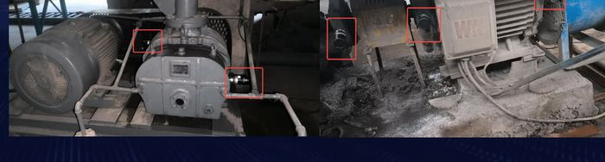
СЦЕНАРИИ ПРИМЕНЕНИЯ
Мониторинг вспомогательного оборудования (Класс C/D): автоматизация ручных инспекций
Беспроводные датчики вибрации RW161 разработаны специально для массового контроля вспомогательных узлов. Они позволяют перевести обслуживание сотен агрегатов в автоматический режим с минимальными затратами.
🛰 Дальнобойность до 1 км без кабеля
Радиус действия канала достигает 1 км в условиях промышленной застройки. Один шлюз собирает данные со всей фабрики без прокладки кабельных трасс.
LoRa, до 1 км
👥 Сокращение ручного труда на 50%
Полная замена ежедневных плановых обходов персонала. Система сама непрерывно мониторит узлы и вызывает инженера только по сигналу тревоги.
Шлюз LoRa
LAN
Локальная сеть
🤖 Умная сигнализация аварий
Интеллектуальный анализ автоматически настраивает базовый порог вибрации для каждого узла и мгновенно оповещает о зарождении дефекта.
Датчики RW161
📊 Сбор формы волны (уникальная функция)
В отличие от стандартных датчиков других брендов, RW161 умеет собирать и передавать полную форму волны для детального экспертного анализа.
RW161 — беспроводные датчики вибрации версии LoRa для оборудования уровня C/D
🌋 Взрывозащита промышленного уровня
Корпус имеет максимальную степень защиты IP68 / ATEX. Датчики сертифицированы для работы в самых тяжёлых, влажных и взрывоопасных условиях.
11

Slide 12
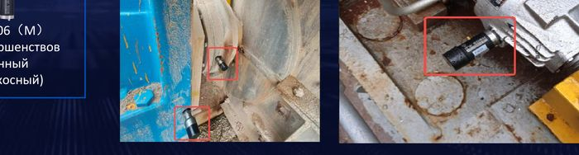
СЦЕНАРИИ ПРИМЕНЕНИЯ
Мониторинг основного оборудования (Класс «B»): глубокий анализ неисправностей
Высокопроизводительные беспроводные станции и датчики обеспечивают детальный спектральный анализ. Это идеальное решение для средних и крупных агрегатов, требующих точной локализации дефектов без прокладки кабеля.
🎯 Диагностика «3 в 1» (вибрация, температура, скорость)
Датчик одновременно измеряет три критических параметра в широком диапазоне частот (до 20 кГц). Это позволяет обнаружить малейшие зарождающиеся дефекты подшипников и шестерён.
ZigBee
🔍 Сверхглубокий сбор данных (до 819 200 линий)
Длина записи сигнала до 2048 Кб даёт возможность инженерам-диагностам проводить расширенный спектральный анализ и безошибочно определять тип поломки.
RH570
LAN
Локальная сеть
🛡 Фильтрация ложных сигналов
Интеллектуальные алгоритмы умеют автоматически определять моменты пуска/останова и отсекать фоновые шумы соседних машин, исключая ложные срабатывания тревоги.
RH505/605, RW625
🔋 До 3 лет автономной работы
Несмотря на высокую плотность сбора данных, датчики оптимизированы по энергопотреблению и работают до 3 лет на одной батарее в режиме циклического мониторинга.
RH570 — беспроводная станция сбора данных, датчики по ZigBee
🌋 Максимальная взрывозащита IP68
Оборудование сертифицировано для жёстких условий эксплуатации. Корпус полностью герметичен, защищён от агрессивной химии, пыли и влаги.
12

Slide 13
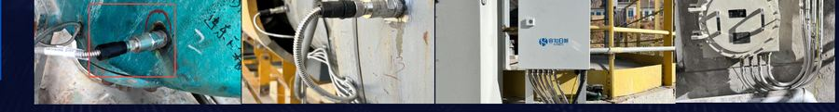
СЦЕНАРИИ ПРИМЕНЕНИЯ
Мониторинг критического оборудования (Класс «А»): непрерывный контроль высокой точности
Стационарные взрывозащищённые комплексы RH2000 обеспечивают непрерывный посекундный сбор данных. Это бескомпромиссное решение для ключевых агрегатов предприятия, где риски внезапного останова недопустимы.
⛓ Комплексный многофакторный мониторинг
Полная совместимость с датчиками любого типа: IEPE-датчики вибрации, лазерные датчики оборотов, а также системы контроля металлических частиц в масле.
RS485 / WiFi / 4-20mA
RH2000 / Exd
SuperCare
⏱ Непрерывный сбор данных без пауз
Запись параметров каждую секунду (индикация тренда — 30 с, детальная форма волны — каждые 30 мин). Система не пропустит дефект даже при мгновенных скачках нагрузки.
Система мониторинга
🧠 Диагностика экспертного уровня с помощью ИИ
Анализ данных по более чем 50 специальным индексам. Искусственный интеллект автоматически сопоставляет вибрацию, обороты и качество масла для выявления скрытых угроз.
IEPE, обороты, частицы масла
RH2000 / RH2000 Exd — взрывозащищённая станция сбора данных
💥 Взрывозащищённое исполнение корпуса (Exd)
Станция поставляется в специальном бронированном корпусе RH2000. Система полностью сертифицирована для работы во взрывоопасных зонах шахт и обогатительных фабрик.
13

Slide 14
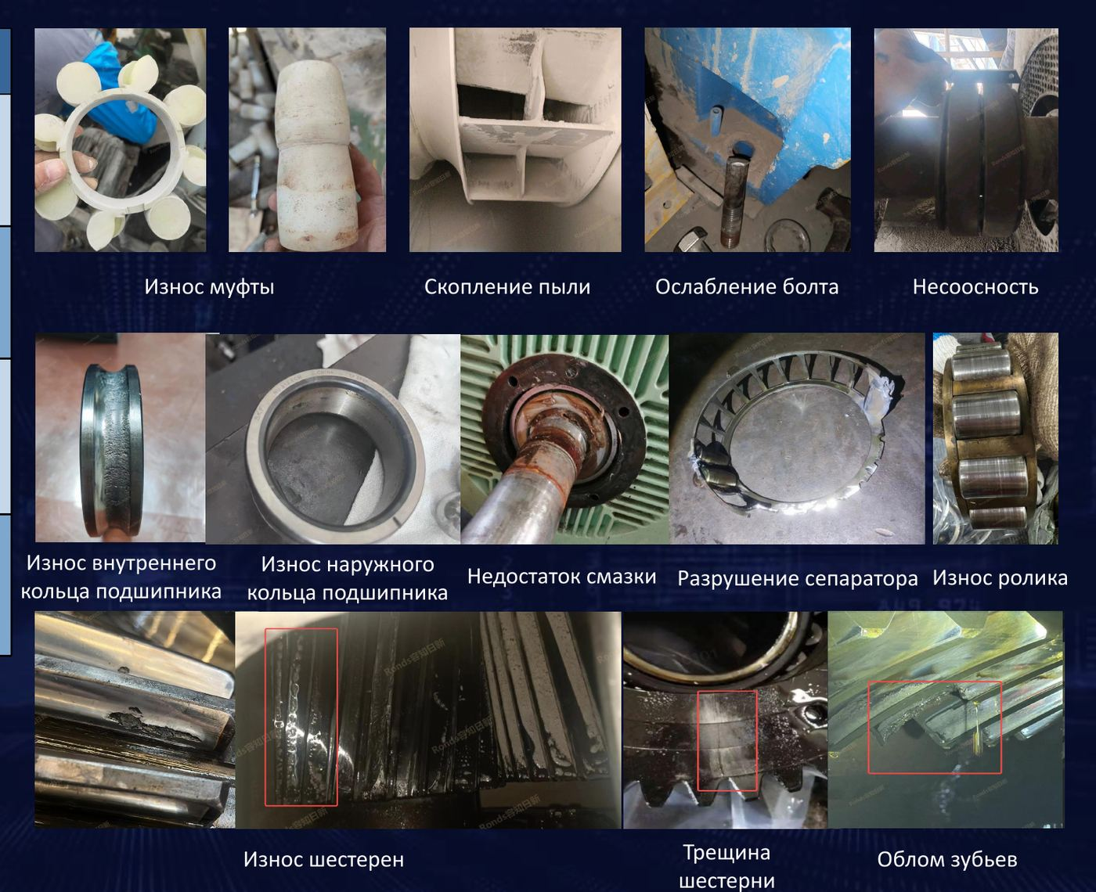
ДИАГНОСТИКА
Матрица диагностики: автоматический контроль и классификация неисправностей
🔩 Дефекты привода
Дисбаланс, несоосность, ослабление, структурный резонанс, эксцентриситет ротора, изгиб вала
⚙ Дефекты подшипников
Сколы, износ, раковины, ржавчина, трещины, деформация и поломка сепаратора, недостаток смазки
🔄 Неисправности редуктора
Недостаток смазки, плохое зацепление, износ и поломка зубьев, усталостное разрушение
🛢 Проблемы со смазкой
Загрязнение масла, химический износ, попадание посторонних предметов
14

Slide 15
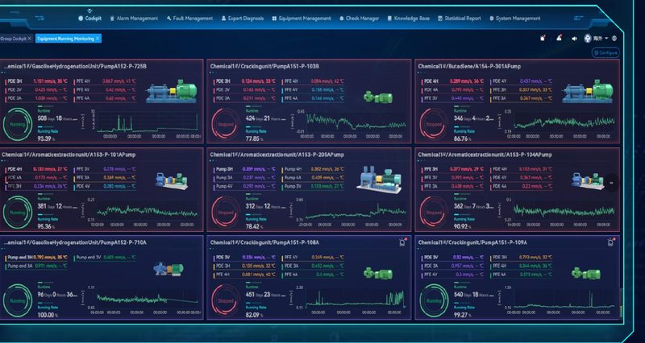
ПРОГРАММНОЕ ОБЕСПЕЧЕНИЕ
Программный комплекс SuperCare: экосистема предиктивного анализа верхнего уровня
Единая цифровая платформа для централизованного мониторинга, глубокой ИИ-диагностики неисправностей и оперативного управления надёжностью всего парка оборудования холдинга.
💻 Доступ из любого браузера (B/S архитектура)
Система не требует установки программ на рабочие места. Доступ к панели мониторинга защищён и возможен с любого компьютера в локальной сети завода.
🔌 Бесшовная совместимость с АСУ ТП
Лёгкая интеграция с существующими на предприятии системами автоматизации (DCS, PLC, MES, SCADA). Данные аналитики встраиваются в цифровой контур фабрики.
🤖 Обработка больших данных (Big Data)
Высокопроизводительное ядро системы спроектировано под долгосрочное хранение и непрерывный анализ терабайтов исторической телеметрии.
📊 Аналитика для руководства (версия Pro)
Автоматическая генерация глубоких статистических отчётов по состоянию оборудования для оценки эффективности работы ремонтных служб всего холдинга.
⚙ Индивидуальный интерфейс (кастомизация)
Быстрая и гибкая настройка макета страниц под регламенты вашего предприятия и требования корпоративного стиля.
🏢 Унифицированный контроль
Объединение разрозненных фабрик и удалённых карьеров в единую сквозную сеть мониторинга для головной компании.
15

Slide 16
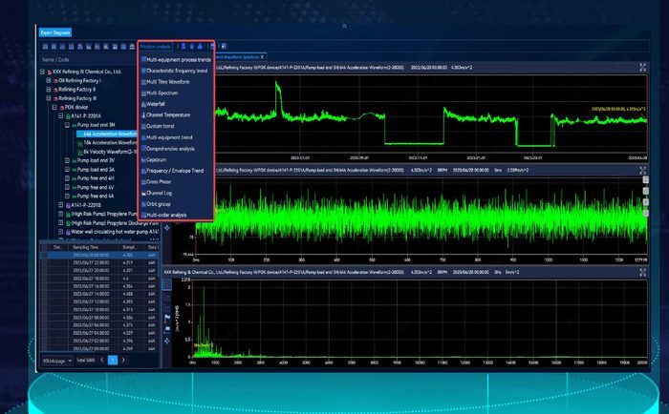
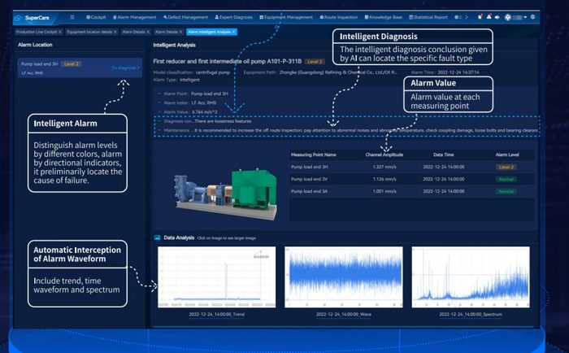
ПРОГРАММНОЕ ОБЕСПЕЧЕНИЕ
Профессиональный анализ и автоматическая ИИ-диагностика
30+ инструментов профессиональной диагностики
Удовлетворяют потребности инженеров в поиске всех видов неисправностей вращающегося оборудования.
AI-диагностика
Алгоритм автоматически даёт выводы по диагностике неисправностей и рекомендации по обслуживанию.
🛠 Полный набор аналитических методов
Система включает спектральный анализ, анализ временных сигналов (форма волны), каскад спектров, орбиты валов и оценку трендов.
🤖 Умный ИИ-диагност
Алгоритм автоматически сопоставляет признаки, определяет конкретный тип неисправности и выдаёт готовое ремонтное предписание.
🎯 Быстрый поиск первопричин
Возможность одновременного сравнения данных с нескольких измерительных точек для точного выявления несоосности, дисбаланса или ослабления опор.
🚨 Разделение уровней тревоги
Цветовая индикация опасности (жёлтый / оранжевый / красный) по направлениям дефектов позволяет мгновенно локализовать узел, требующий внимания.
📉 Автоматический перехват аномалий
Система мгновенно вырезает и сохраняет фрагмент формы волны в момент скачка вибрации для последующего детального разбора.
16

Slide 17
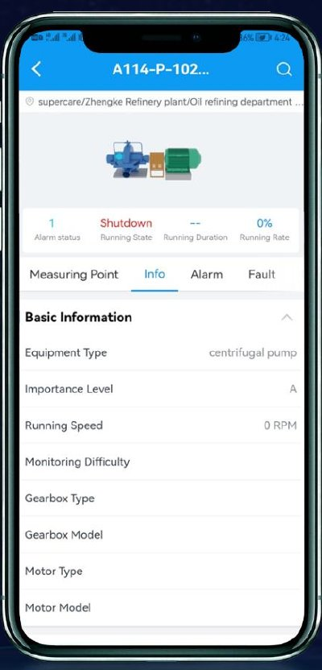
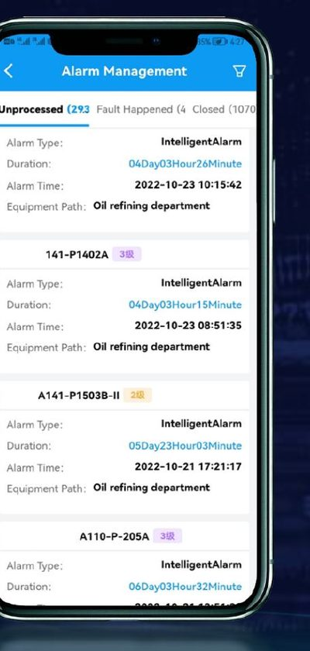
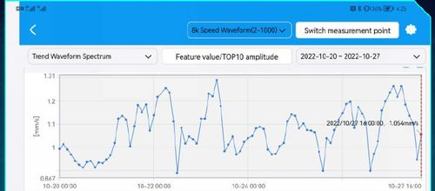
ПРОГРАММНОЕ ОБЕСПЕЧЕНИЕ
Мобильное приложение SuperCare: оперативный контроль предприятия 24/7
Полный доступ к предиктивной аналитике, статусу оборудования холдинга и системе аварийных оповещений прямо со смартфона руководства и сервисных служб.
🟢 Контроль статуса в режиме реального времени
Мгновенная проверка состояния любого агрегата (работает / остановлен / авария). Базовая техническая информация по узлам, типу оборудования и уровню важности всегда под рукой.
📈 Просмотр детальной статистики и трендов
Быстрый вывод исторических графиков вибрации и трендов волновых спектров на экране телефона. Возможность оперативно оценить динамику развития дефекта без доступа к ПК.
🚨 Управление тревогами и сквозной аудит
Удобный журнал обработки инцидентов. Диспетчер или главный инженер видит список необработанных аварийных сигналов с точным указанием цеха, типа неисправности и времени её фиксации.
17

Slide 18
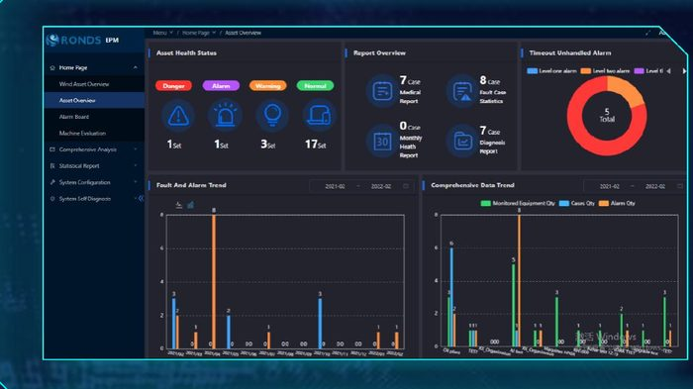
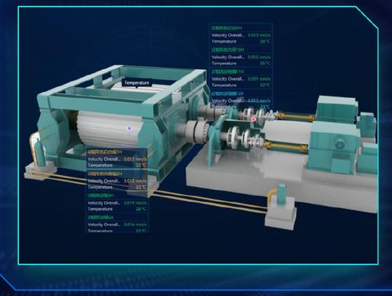
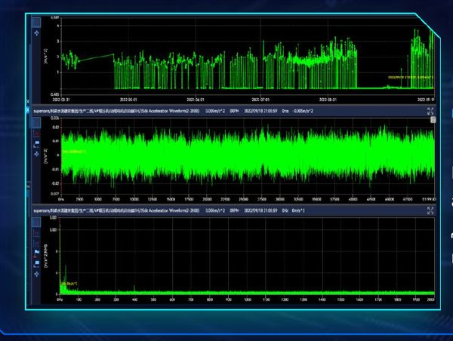
ПРОГРАММНОЕ ОБЕСПЕЧЕНИЕ
Система EPM: наглядный мониторинг и экспресс-диагностика
Упрощённый интерфейс платформы, созданный специально для диспетчеров и руководителей цехов. Позволяет мгновенно оценить общую ситуацию с надёжностью оборудования без необходимости работы со сложными спектральными графиками.
📐 Наглядное 2.5D-моделирование агрегатов
Реализация интуитивно понятных трёхмерных моделей оборудования и точек измерения прямо на экране.
📊 Сквозная статистика состояния парка
Цветовая кодировка рисков помогает управляющему персоналу за 3 секунды понять статус надёжности цеха.
💻 Доступ без установки
Программа полностью совместима с любыми современными браузерами и не требует развёртывания софта.
Мониторинг состояния оборудования в реальном времени
Профессиональные инструменты диагностики
18

Slide 19
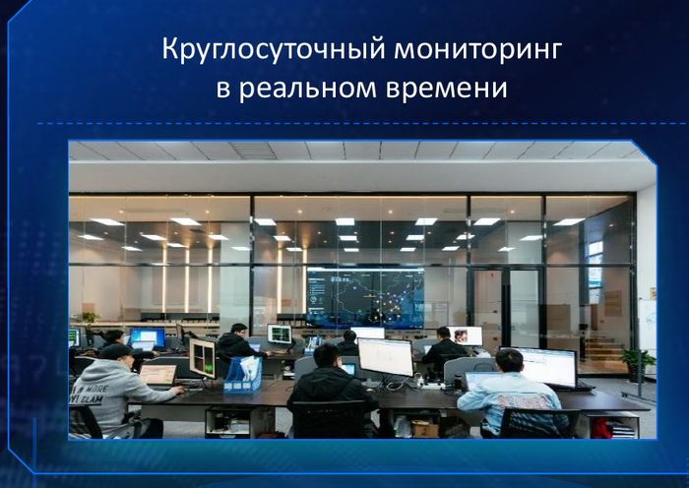
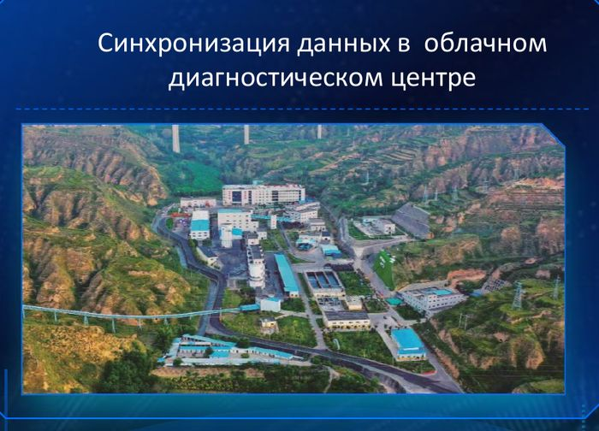
СЕРВИСЫ ПОДДЕРЖКИ
Сервисная поддержка холдинга: экспертное сопровождение системы 24/7
Мы не просто поставляем оборудование и софт — наша инженерная служба обеспечивает полный цикл экспертной поддержки для достижения максимальной эффективности и окупаемости проекта.
Круглосуточный мониторинг в реальном времени
Синхронизация данных в облачном диагностическом центре
📡 Круглосуточный мониторинг
Экспертный контроль состояния ваших агрегатов в режиме 24/7/365. Мгновенная реакция удалённого диагностического центра на любые аварийные сигналы системы.
☁ Синхронизация данных
Непрерывное резервное копирование и синхронизация телеметрии в защищённом облачном диагностическом центре для исключения потери истории дефектов.
🧠 Экспертный консалтинг
Постоянный доступ вашей технической службы к ведущим инженерам-диагностам для решения сложных и нестандартных инцидентов на фабрике.
📝 Ежемесячный аудит
Предоставление детального отчёта о состоянии всего парка оборудования с анализом трендов развития дефектов и рекомендациями для планирования бюджетов ТОиР.
🛠 Оценка после техобслуживания
Экспертный контроль качества выполненных ремонтов на месте. Проверка геометрии узлов, качества балансировки и центровки агрегатов после запуска.
👥 Постоянное обучение
Регулярное повышение квалификации сотрудников вашей ИТ- и ремонтной службы для эффективной самостоятельной работы с платформой.
19

Slide 20
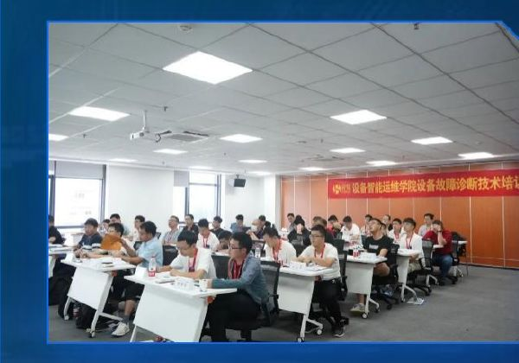
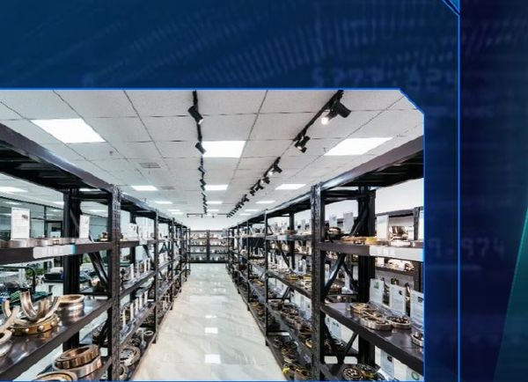
СЕРВИСЫ ПОДДЕРЖКИ
Центр обучения персонала и авторизация экосистемы
Мы помогаем заказчикам выстроить собственную независимую экосистему ТОиР на базе искусственного интеллекта и сертифицируем специалистов по высшим отраслевым стандартам.
🤖 Передача ИИ-компетенций
Мы помогаем клиентам развернуть и настроить собственную внутреннюю систему O&M (эксплуатации и обслуживания), обучая встроенные ИИ-алгоритмы под задачи предприятия.
🛡 Сертифицированная платформа
Внедрение решений на базе международной GL-сертифицированной платформы технического обслуживания, что гарантирует соответствие самым строгим промышленным аудитам.
Обучение инженеров вибродиагностике
📈 Сопровождение цифровой трансформации
Полное управление рисками при переходе от устаревшего планового ремонта к интеллектуальному обслуживанию оборудования по его фактическому состоянию.
Инфраструктура диагностического центра
20

Slide 21

Сделайте первый шаг к оптимизации ТОиР вашего предприятия
Свяжитесь с нами, чтобы согласовать проведение бесплатного экспресс-аудита критического оборудования холдинга.
📞 ТЕЛЕФОН
+7 (988) 492-81-03
Прямая линия с инженерно-сервисным центром.
ООО «Алгоритм»
✉ E-MAIL
info@algoritmkrsk.ru
Комплексные решения для предиктивного обслуживания оборудования.
Для направления технических заданий и опросных листов.
🌐 САЙТ
algoritmkrsk.ru
📍 АДРЕС
660075, Красноярский край, г. Красноярск, ул. Маерчака, д. 8, офис 318
Собственная база поддержки и склад оборудования в СФО.
21

